Slide 1
AGENT RUNTIME / CONTROL ROOM
Агентский harness
Операционная среда для LLM-агентов
Что это такое и по каким принципам он работает
КОНТЕКСТ
ИНСТРУМЕНТЫ
КОНТРОЛЬ
НАДЕЖНОСТЬ
3 СЛОЯ
ДВИГАТЕЛЬ
ШАССИ
Контекст, оркестрация
и надежность
превращают модель в
работающую систему.
LLM дает рассуждение,
но не управляет
риском, средой и
артефактами.
Harness собирает вход,
допускает действия и
фиксирует след
исполнения.
Notes:
Задать рамку: harness делает агента системой.

Slide 2
ПРОБЛЕМА
Почему вообще нужен harness
СРЕДА
Модель сама не управляет доступами и
внешним миром.
Без рантайма агент остается удачным демо
КОНТЕКСТ
История быстро разрастается и
вытесняет полезный сигнал.
ОДИНОЧНЫЙ PROMPT
Хороший ответ не равен управляемому
выполнению. Без harness модель не
держит среду, не знает политик и не
оставляет воспроизводимый след.
КОНТРАКТ
Вызовы инструментов требуют схемы
входов и понятного результата.
ТЕКСТ ≠ ВЫПОЛНЕНИЕ
HARNESS = УПРАВЛЯЕМЫЙ ШАГ
СЛЕДЫ
Без логов, артефактов и политик
результат нельзя повторить и
проверить.
Notes:
Показать боль без рантайма.

Slide 3
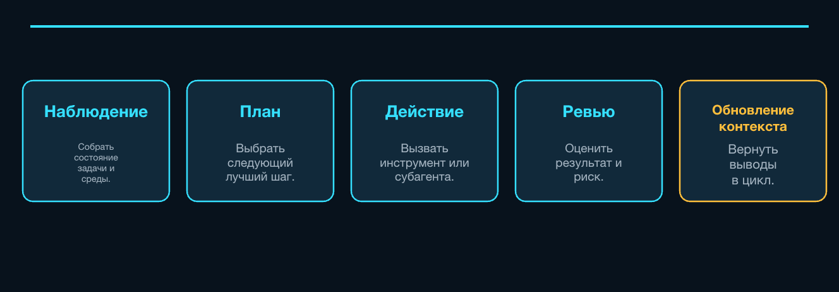
БАЗОВЫЙ КОНТУР
Что такое agent loop
Базовый цикл любого агентного шага
• Наблюдение: собрать состояние
• План: выбрать действие
• Действие: вызвать инструмент
• Проверка: оценить результат
• Повтор: обновить контекст
Notes:
Объяснить базовый цикл шага.

Slide 4
ОПРЕДЕЛЕНИЕ
Harness как операционная среда агента
Модель рассуждает, harness управляет выполнением
Контекст
Инструменты
Собирает инструкции,
память и состояние на
входе
Разрешает типизированные
вызовы вместо свободного
текста
Политики
Следы
Применяет лимиты,
guardrails и правила
эскалации
Фиксирует логи, трейсы и
артефакты
Не агент, а среда исполнения: вход, доступы, политики, следы.
Notes:
Отделить модель от среды исполнения.

Slide 5
СЛОЙ 1
01
Контекст и память
Качество шага начинается с отбора сигнала, а не с объема текста.
Notes:
Открыть тему информационного слоя.

Slide 6
СБОРКА КОНТЕКСТА
Из чего собирается контекст
Контекст собирают, а не сваливают целиком
Инструкции
Диалог
Системная роль, правила
и формат ответа
Запрос пользователя и
релевантная история
Память
Среда
Профили, факты,
черновики и TTL
Состояние инструментов и
внешние артефакты
СИСТЕМА
ЗАДАЧА
ИСТОРИЯ
ПАМЯТЬ
ИНСТРУМЕНТЫ
АРТЕФАКТЫ
Бюджет токенов режут по слоям: hot context, рабочий набор, холодные хранилища.
Notes:
Разложить контекст на источники.

Slide 7
РЕЖИМЫ ПАМЯТИ
Память: краткосрочная, рабочая, долговременная
Краткосрочная
Минуты / сессия
Диалог
Переполнение
контекста
Три режима, три разных компромисса
Рабочая
Шаги / задача
План и черновики
Шум промежуточных
выводов
• Краткосрочная: текущий диалог
• Рабочая: план и черновики
• Долговременная: факты и предпочтения
• Разный TTL и стоимость
• Разный риск устаревания
Долговременная
Дни / месяцы
Факты и профили
Устаревание и
drift
Notes:
Показать память как набор разных режимов.

Slide 8
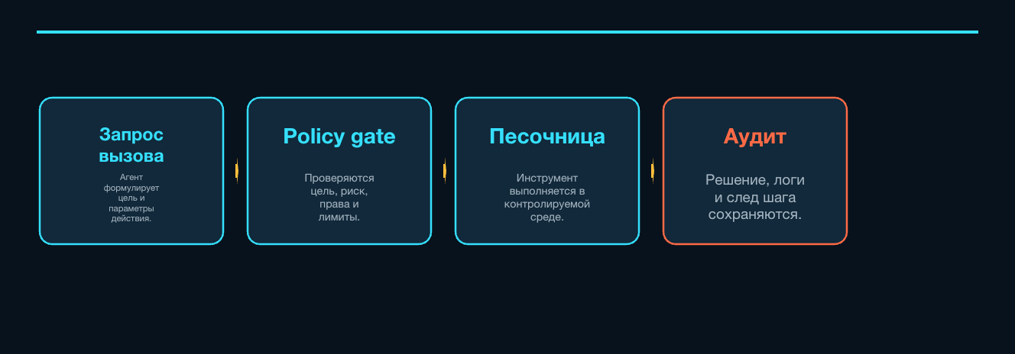
GUARDRAILS
Политики и guardrails
Свобода агента заканчивается там, где начинается риск
• Разрешенные инструменты и области
• Лимиты токенов и времени
• Проверки перед побочными действиями
• Фильтры секретов и PII
• Эскалация при риске
Notes:
Ввести слой ограничений и допуска.

Slide 9
ИСПОЛНИТЕЛЬНЫЕ ОРГАНЫ
Инструменты как исполнительные органы
READ
SEARCH
Tool call важнее красивой мысли
• Инструмент меняет внешний мир
• Каждый вызов имеет контракт
• Входы валидируются схемой
• Выходы нормализуются в артефакт
• Ошибка инструмента не равна мысли
TOOL BUS
WRITE
DEPLOY
READ / SEARCH
WRITE / DEPLOY
ARTIFACT
Дают наблюдение без
побочного эффекта.
Требуют approval,
идемпотентность и
аудит.
Результат вызова
должен быть пригоден
для следующего шага.
Notes:
Показать, что tool call — контракт.

Slide 10
СЛОЙ 2
02
Оркестрация и маршрутизация
Один агент полезен, система ролей масштабируется лучше.
Notes:
Перейти от шага к orchestration.

Slide 11
РОЛИ ВНУТРИ КОНТУРА
Планировщик, диспетчер, исполнитель
Три роли внутри одного контура.
ПЛАНИРОВЩИК
ДИСПЕТЧЕР
ИСПОЛНИТЕЛЬ
Декомпозирует задачу и
формулирует критерии
готовности.
Выбирает маршрут,
инструмент и порядок
шагов.
Делает атомарный шаг и
возвращает проверяемый
результат.
Notes:
Развести роли внутри выполнения.

Slide 12
РЕШЕНИЕ О ДЕКОМПОЗИЦИИ
Когда нужны субагенты
Декомпозиция по специализации, а не по моде
Домены
Инструменты
Меняется язык предметной
области и критерий
качества
Нужны отдельные права,
среды и протоколы
Контекст
Параллельность
Один агент уже не
удерживает сигнал без
шума
Есть независимые ветки с
разной скоростью
Notes:
Дать критерии для декомпозиции.

Slide 13
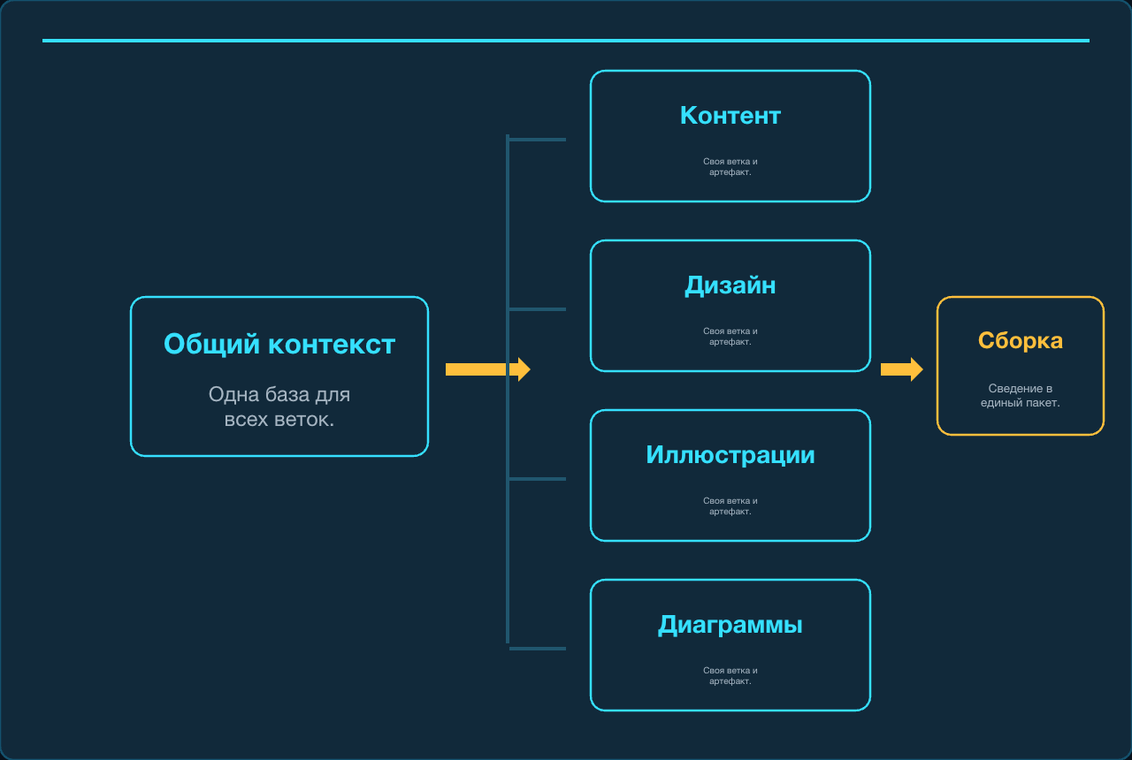
FAN-OUT / FAN-IN
Параллельная работа без хаоса
Fan-out полезен только при жестких контрактах
• Параллелить только независимые ветки
• Общий контракт входов обязателен
• Артефакты именуются детерминированно
• Слияние через слой ревью
• Конфликты решает оркестратор
Notes:
Показать fan-out/fan-in без гонок.

Slide 14
НАБЛЮДАЕМОСТЬ
Логи, трассы, артефакты
ЦЕПОЧКА СЛЕДОВ
Доверяем следам системы, не впечатлению
Событие — запрос и политики на входе.
Span — каждый tool call и задержка.
P95 шага
Успех tool calls
Artifact — plan, trace, review, output.
Показывает
задержку и хвост
выполнения
Сигнал о качестве
контрактов и
интеграций
Metric — P95 шага, доля ретраев, стоимость.
Доля ретраев
Стоимость задачи
Replay — версии модели, промпта и среды.
Маркер
нестабильности
среды
Сводит токены,
инструменты и
время
Trace snippet: span(step='tool_call', trace_id, artifact_id).
Notes:
Зафиксировать observability как обязательство.

Slide 15
СЛОЙ 3
03
Надежность и безопасность
Управляемые ошибки лучше скрытых сюрпризов.
Notes:
Открыть тему отказоустойчивости и trust.

Slide 16
RESILIENCE MECHANICS
Ошибки, ретраи, таймауты, откат
TRANSIENT ERROR
Устойчивость строится до инцидента
Шум сети, rate limit, временная
деградация.
• Классифицируйте сбой до ретрая
• Идемпотентность перед повторами
• Таймауты на каждом шаге
• Circuit breaker для деградации
• Откат по артефактам и версиям
DETERMINISTIC FAILURE
Неверный контракт, невалидный
ввод, запрет политики.
RETRY POLICY
Повторяем только обратимые операции. После лимита переводим шаг в review или human gate.
max=2, backoff=exp,
timeout_ms=8000.
Notes:
Показать механику управляемых сбоев.

Slide 17
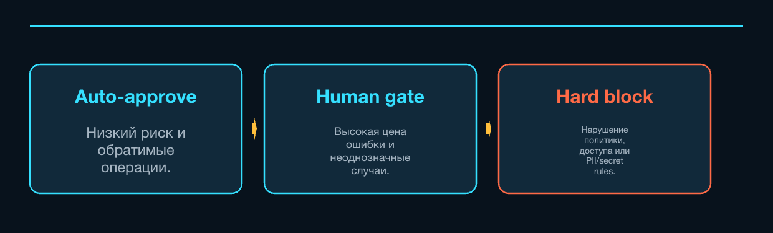
GOVERNANCE
Human-in-the-loop и точки эскалации
Человек нужен на границе риска
• Человек утверждает рискованные действия
• Человек решает неоднозначные конфликты
• Эскалация по порогу уверенности
• Эскалация по стоимости ошибки
• Журнал решения сохраняется
Notes:
Показать, где решение оставляют человеку.

Slide 18
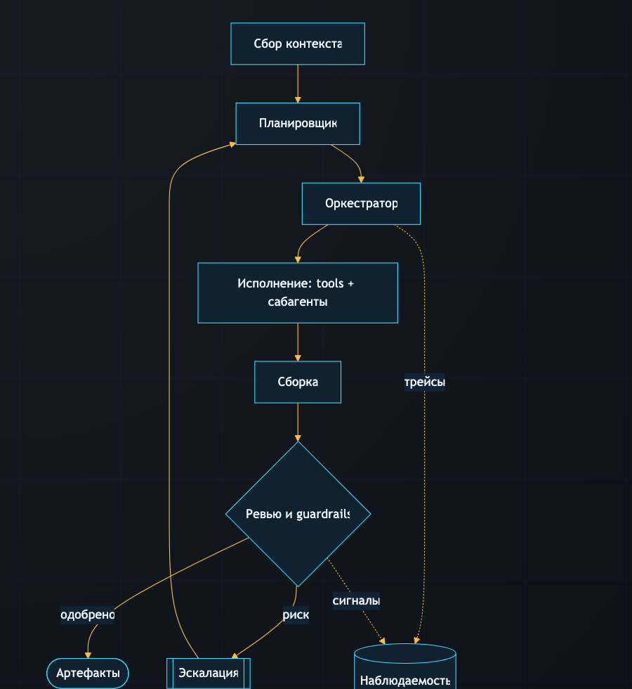
END-TO-END
Эталонный pipeline harness
От запроса до проверенного артефакта
• На входе собираем только
релевантный контекст.
• Оркестратор разводит
работу по инструментам и
сабагентам.
• Ревью, guardrails и
observability замыкают
контур.
Notes:
Собрать слои в единый pipeline.

Slide 19
ИТОГ
5 принципов хорошего harness
Инженерные правила вместо магического мышления
КОНТРАКТЫ
КОНТЕКСТ
НАБЛЮДАЕМОСТЬ
Интерфейсы и форматы
должны быть явными.
Сигнал важнее объема.
Следы и метрики
включены по умолчанию.
БЕЗОПАСНОСТЬ
АРТЕФАКТЫ
Рискованные действия
идут через guardrails.
Созданное должно быть
проверяемым и
воспроизводимым.
Notes:
Оставить инженерные правила проектирования.

Slide 20
CLOSING SIGNAL
Harness превращает LLM в систему
Не просто ответ, а управляемое исполнение
LLM = РАССУЖДЕНИЕ
HARNESS = ИСПОЛНЕНИЕ
СИСТЕМА = СВЯЗКА
Без harness агент впечатляет. С harness агент работает.
Notes:
Закрыть тезисом: LLM мало без harness.

